Slide 1


Conception d'une Architecture de Données Moderne pour l'E-commerce
Plongez dans les concepts clés et les technologies essentielles pour construire une architecture de données moderne et évolutive pour votre entreprise d'e-commerce.
Realisée par : Mohamed Hakki
Encadrée par: Dr. Mohamed Amine Talhaoui

Slide 2
Présentation du Scénario
Description
Problématiques
Gestion des commandes, des stocks et des clients pour un site d'e-commerce.
Traitement des flux en temps réel, prédictions des ventes, scalabilité.

Slide 3
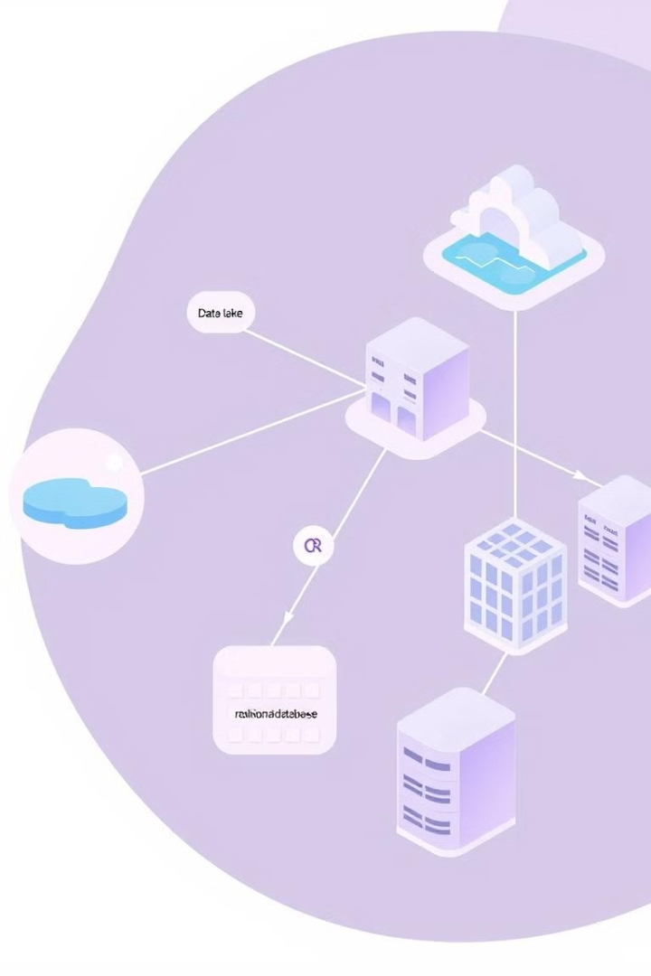
Concepts Clés des Architectures Modernes
Data Lakes
Data Warehouses
Stockage non structuré de données brutes, idéal pour l'exploration et l'analyse.
Stockage structuré de données nettoyées et préparées pour l'analyse.
Bases de Données
Solutions relationnelles (SQL) ou non-relationnelles (NoSQL) pour le stockage de données structurées.

Slide 4

Technologies Cloud Disponibles
1
AWS
2
Azure
Amazon Web Services, offre complète avec un large éventail de services.
Microsoft Azure, plateforme cloud puissante avec une intégration étroite avec les outils Microsoft.
3
Google Cloud
Google Cloud Platform, infrastructure cloud évolutive avec des capacités d'IA et de machine learning.

Slide 5
Analyse des Services Cloud pour l'E-commerce
Stockage
Traitement
Analyse et Visualisation
Blob storage, Data Lakes, bases SQL/NoSQL.
En temps réel (streaming) et par lots (batch).
Outils comme Power BI, Tableau.

Slide 6
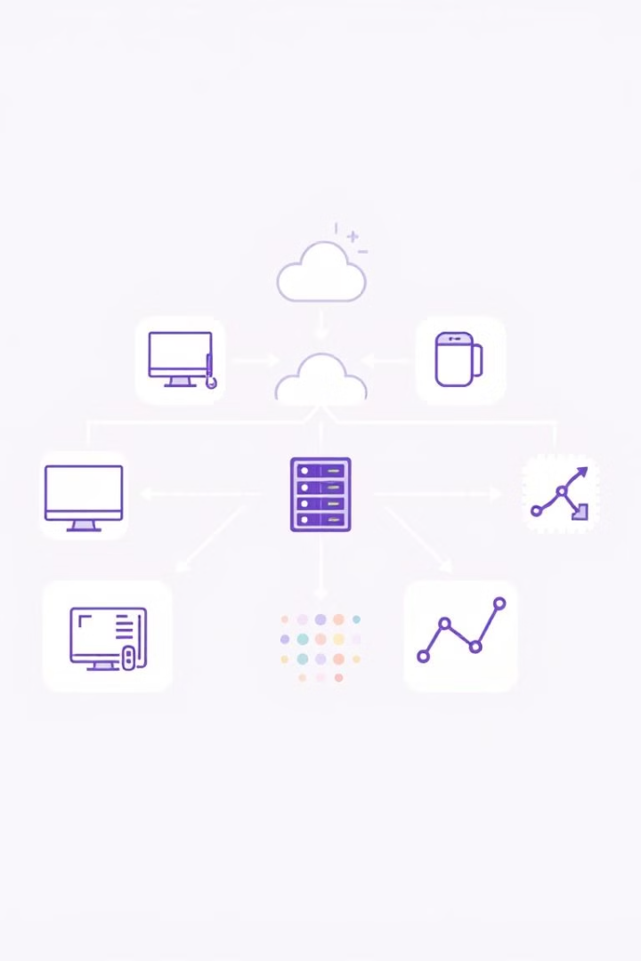



Choix des Technologies pour le Scénario
Stockage
Azure SQL Database : Pour un stockage relationnel des résultats traités.
Azure Blob Storage : Pour un stockage basé sur des fichiers (on l'a pas utilisé vu
le type de données qu'on a)
Traitement
Azure Stream Analytics : Requêtes SQL en temps réel pour analyser et
transformer les données.
Analyse
PowerBI

Slide 7
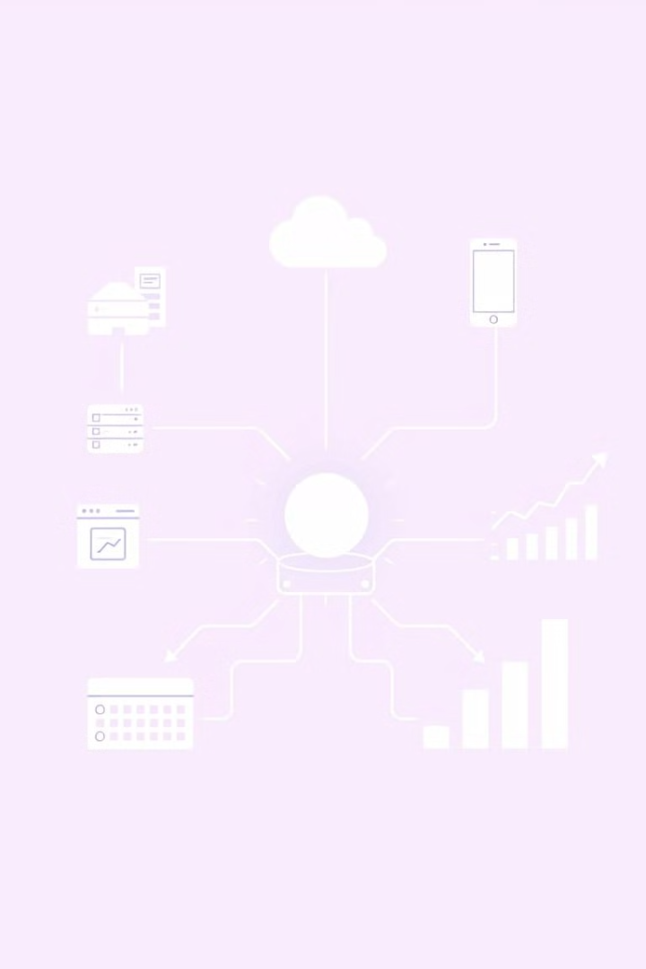
L’Architecture
1
Collecte des données
Flux de données provenant des systèmes d'e-commerce. Simulation Flask API
2
Stockage
Stockage des données dans Azure SQL Database
3
Traitement
Traitement des données en temps réel (Azure stream analytics).
4
Visualisation
Analyse et visualisation des données (PowerBI).

Slide 8
Configuration de l’architecture
sur Azure
Création de l'entrée Event Hub :
On a ajouté une source de données en temps réel à partir d'un Event Hub.
On a configuré tous les paramètres nécessaires, comme le groupe de ressources, le nom de l'Event Hub, et la chaîne de connexion.
Configuration de la sortie :
On a défini une sortie pour le job, en choisissant une base de données Azure SQL (ou Blob Storage selon le besoin).
Les paramètres comme la chaîne de connexion et les autres détails requis ont été ajoutés.
Écriture de la requête SQL :
On a écrit une requête SQL pour traiter les données en temps réel.
Par exemple, on a agrégé les ventes par produit toutes les 60 secondes pour ensuite envoyer les résultats vers la sortie configurée.
Démarrage du job :
Une fois les entrées, les sorties et la requête SQL configurées, on a lancé le job Azure Stream Analytics.
Enfin, on a vérifié que les données circulaient correctement du Event Hub vers la base SQL (ou le Blob Storage) et qu'elles étaient bien traitées.
➔C'est ainsi qu'on a mis en place tout le pipeline pour le traitement des données en temps réel.

Slide 9


Avantages et Défis de la Solution
Avantages
1
Flexibilité, réduction des coûts, facilité de mise à jour.
Défis
2
Coût potentiel à grande échelle.

Slide 10
Conclusion
Résumé
1
Le choix technologiques pour une architecture de données performante est toujours liée au context ,
type de données …
Perspectives
2
Amélioration continue de l'architecture, automatisation des processus.
Évolution
3
Intégration IA/Machine Learning peut etre objet d’évolution tout en utilisons cette architecture.

Slide 11
Merci Pour Votre Attention

